Slide 1
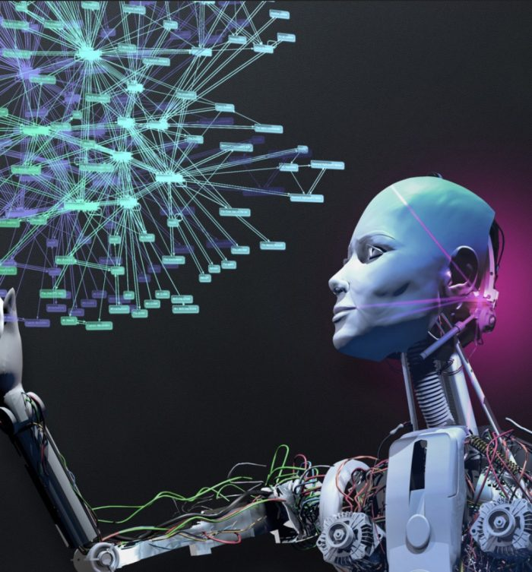
人工智能(AI)的基本概念、發展及應用
This Photo by Unknown Author is licensed under CC BY

Slide 2
目錄
  人工智能的基本概念
  人工智能的發展及應用
  Q&A
  總結

Slide 3

  人工智能的基本概念

Slide 4
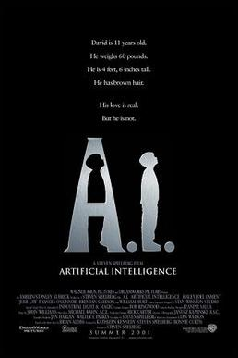
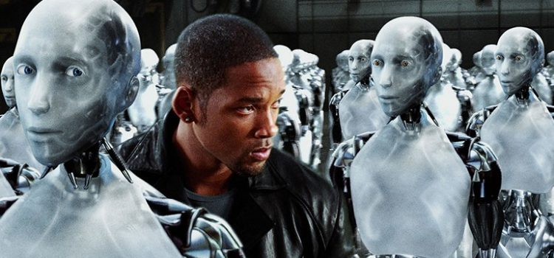
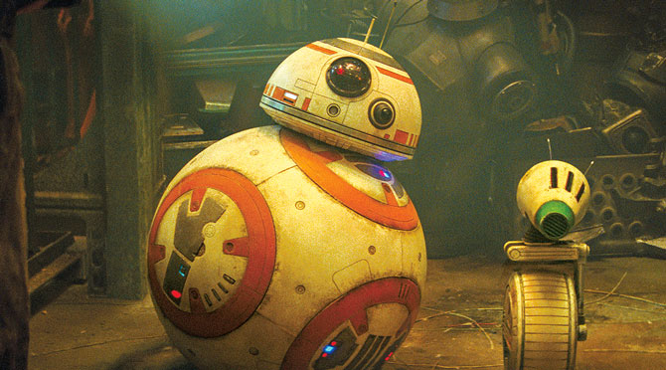
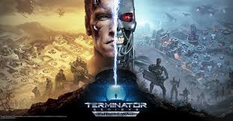
含有AI原素的電影

Slide 5
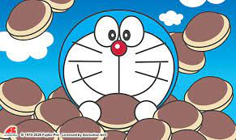
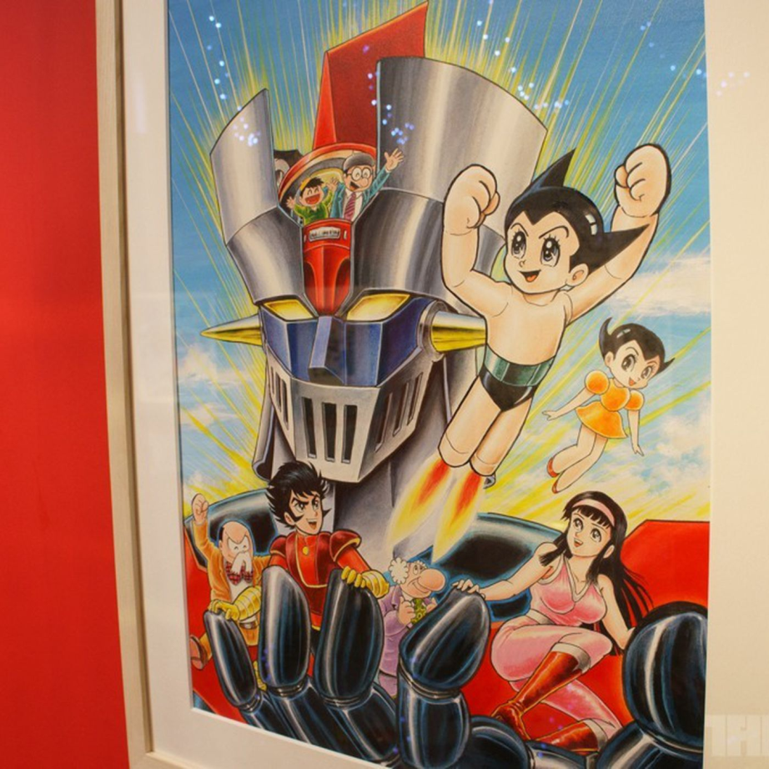
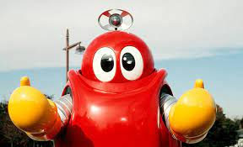
含有AI原素的卡通片

Slide 6
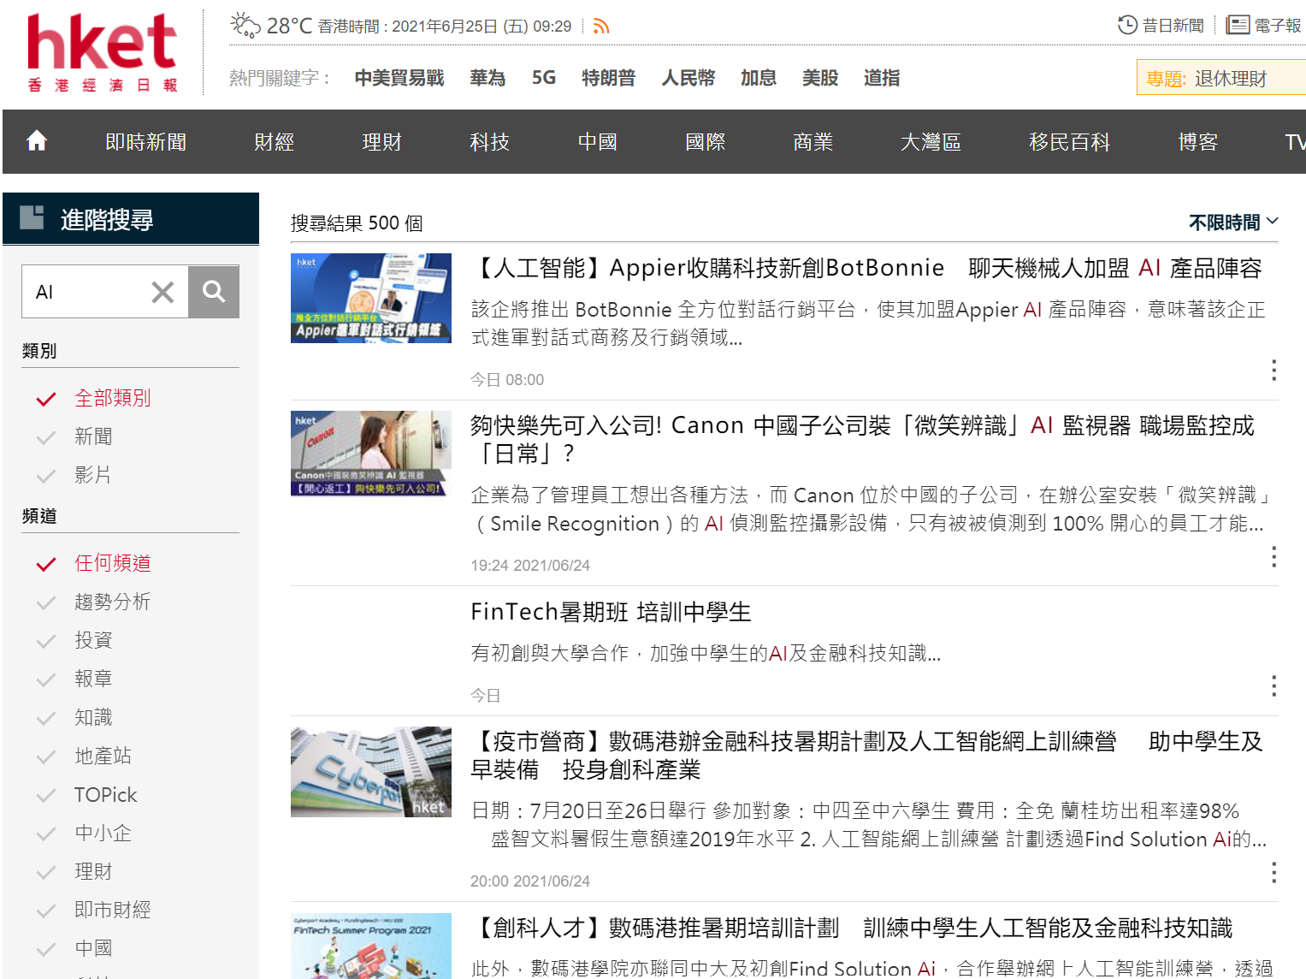
關於AI的新聞

Slide 7
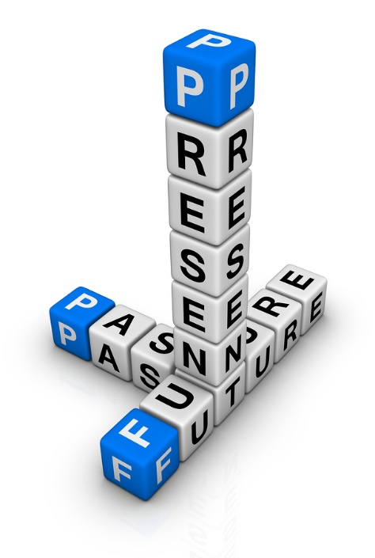
人工智能
過去: AI的想法是如何產生的？
現在: AI的現況是怎樣的？
將來: 機器人會統治世界嗎？
This Photo by Unknown Author is licensed under CC BY-NC

Slide 8
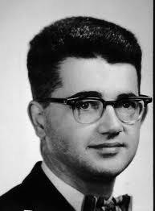
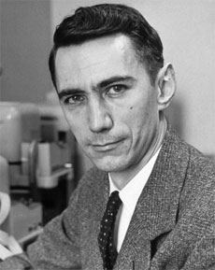
1956年達特茅斯會議：“AI”的誕生
嘗試找到如何讓機器使用語言、形成抽象概念、解決現在人類還不能解決的問題、提升自己等等。對於當下的人工智能來說，首要問題是讓機器像人類一樣能夠表現出智能。
“我們認為, 如果能讓一組優秀的科學家在一起工作一個暑假的話，就能夠在這些問題（一個或多個）中取得重大進展。”
John McCarthy (Dartmouth College), Marvin Minsky (Harvard University), Nathaniel Rochester (IBM), 和 Claude Shannon (Bell Telephone Laboratories)等人

Slide 9
人工智能的發展史
發展趨勢
深度學習,大數據,運算速度大幅增加
語音識別,專家系統,類神經網絡
出現很多頂級演算法
技術不夠好,無法滿足AI的高度預期
計算能力不足
1950年 1960年 1970年 1980年 1990年 2000年 2010年 2020年
時間

Slide 10
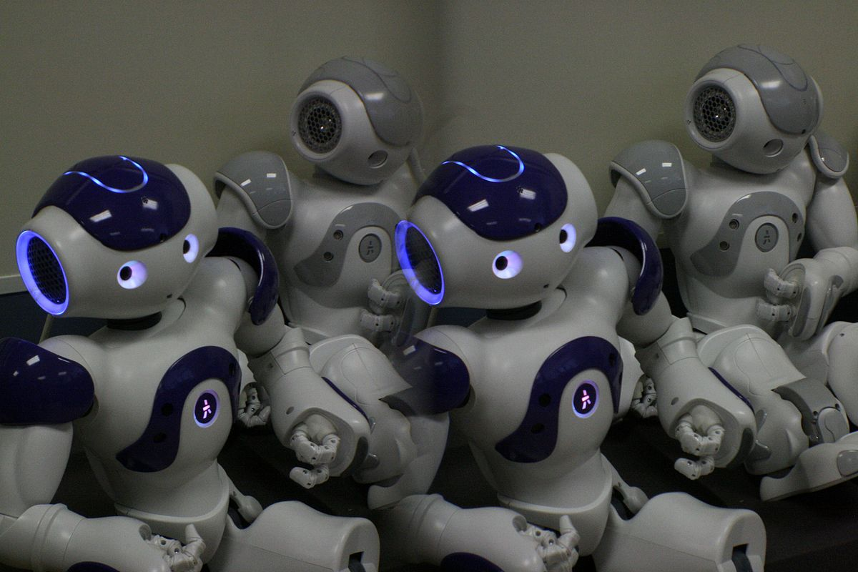
人工智能是什麼？
人工智能就是機器人嗎？
This Photo by Unknown Author is licensed under CC BY-SA

Slide 11
人工智能的定義
人工智能是指由人製造出來的機器能表現出智能。通常是指電腦能「模擬」人類的思維過程或能「展現」人類的行為能力。
例如：推理、知識、規劃、學習、交流、感知、使用工具和操控機械的能力等等。

Slide 12
人工智能與機器人的分別
工廠裡常見的機械手臂或居家掃地機器人，能自動偵測，也能達成準確的動作，不過其中運用的可能只是電腦感測和自動化技術，並沒有採行AI 的學習、推理、預測；可見，人工智能是獨立於機器人之外的一門電腦科學核心技術。它的應用更加廣泛，例如人臉辨識、語音辨識就屬於AI 的範疇，並不限於與機器人或機器設備的結合。

Slide 13

當今的AI能做什麼?
圖像識別
編寫沒有錯誤的電腦軟件
翻譯不同語言
說話
預測我們宇宙的未來
擁有感情及同理心

Slide 14
    人工智能能做什麼？
機器人學只屬於人工智能的一個研究領域。更廣闊的研究領域還包括電腦視覺、指紋識別、人臉識別、視網膜識別、虹膜識別、掌紋識別、專家系統、自動規劃、自動程序設計、智能控制、語言和圖像理解、智能答疑、自然語言處理、智能搜索、自動推理、機器學習等等。

Slide 15
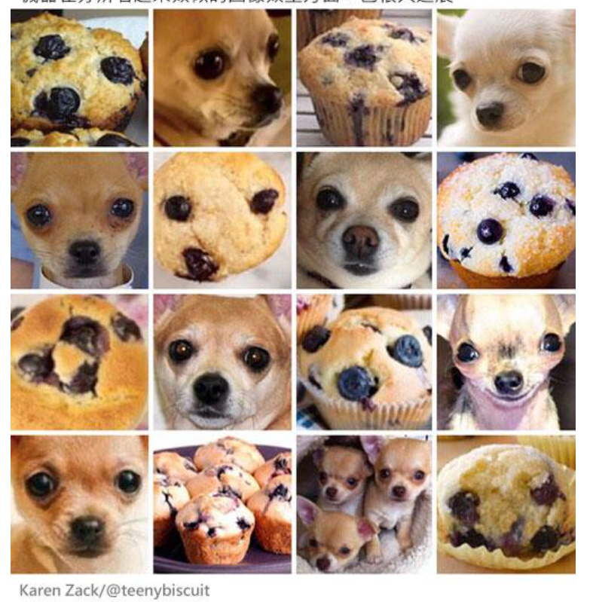

Slide 16
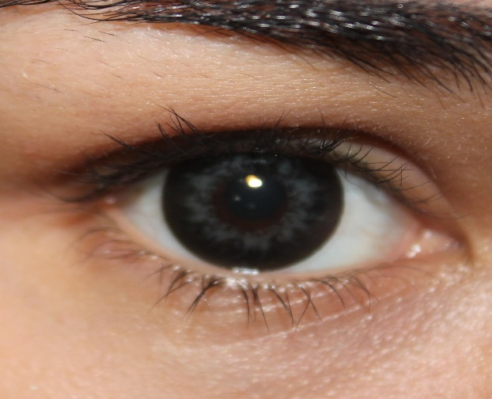
(1) AI能當我們的眼睛
電腦視覺
能在圖像中識別出物體、場景和活動的能力。將圖像分析任務分解為便於管理的小塊任務。例如，從圖像中檢測到物體的邊緣及紋理。分類技術可被用作確定識別到的特征是否能夠代表系統已知的一類物體。
廣泛應用於醫療成像分析被用來提高疾病
的預測、診斷和治療；人臉識別被Facebook
用來自動識別照片裏的人物；在監控領域被
用來指認嫌疑人；在購物方面，消費者可以
用智能手機拍攝下產品以獲得更多購買選擇。
This Photo by Unknown Author is licensed under CC BY

Slide 17
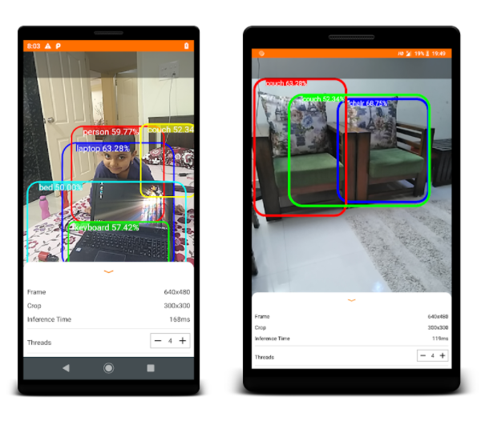
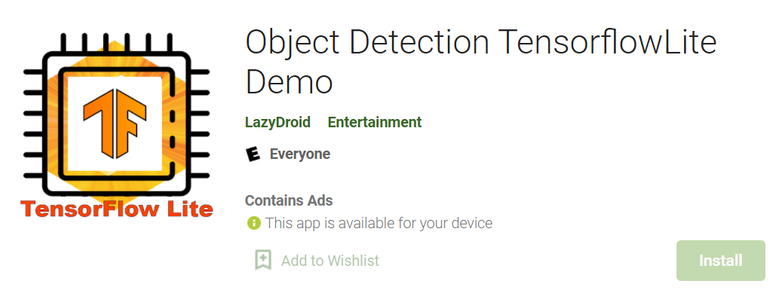
示範一: 電腦視覺(Object Detection TensorflowLite Demo)
從手機Playstore/Appstore搜尋及下載Object Dection TensorflowLite Demo ，安裝後可以識別出物體。

Slide 18
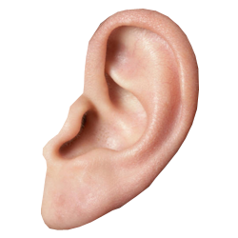
(2) AI能當我們的耳朵
語音識別技術
能轉錄人類的語音。需要面對一些與自然語言處理類似的問題，例如不同口音的處理 、背景噪音、區分同音異形異義詞等。
語音識別的主要應用包括醫療聽寫、語音書寫、電腦系統聲控(1083香港電話號碼查詢) 、電話客服等。
This Photo by Unknown Author is licensed under CC BY-NC

Slide 19



示範二: 語音識別(1083香港電話號碼查詢)
1. 致電1083查詢。
2. 接通後，按查詢政府部門及公共機構。
3. 然後說出想查詢的政府部門及公共機構名稱。
4. 查詢系統會根據你的語音輸入來搜尋資料。
This Photo by Unknown Author is licensed under CC BY-NC

Slide 20
(3) AI能和我們溝通
自然語言處理
人工智能若要與人溝通，就要理解人類的語言，這叫自然語言理解，是人工智能研究中的一個非常重要的優先事項和挑戰。
強人工AI: 自覺意識、性格、情感、知覺、社交等人類的特質。
弱人工AI: 模擬人類在某些特定領域中的思維或行為表現。

Slide 21
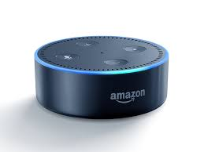
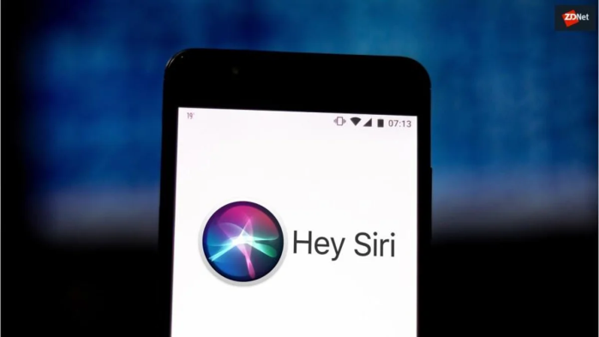
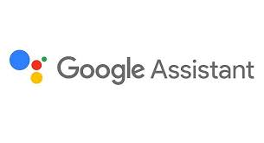
示範三: 人工智能助理軟件 (Amazon Alexa, Google Assistant或Apple Siri)
使用其中一個人工智能助理軟件示範

Slide 22
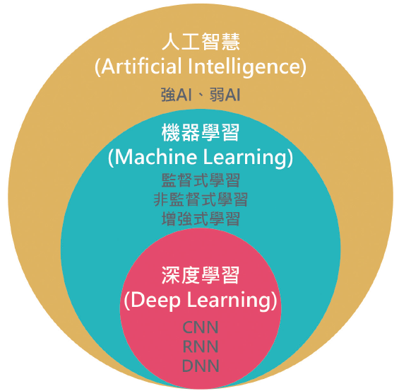
      (4) AI能像我們一樣會學習和思考
機器學習: 人工智能的核心技術是「機器學習」，目的是要讓機器（電腦）像人類一樣具有學習的能力。
深度學習: 則是涵蓋於機器學習中，且是在人工神經網路中，建立輸入層、多重的隱藏層和輸出層三層網路架構，因為隱藏層的多重堆疊設計，所以稱為深度學習，需極龐大的電腦運算資源。

Slide 23
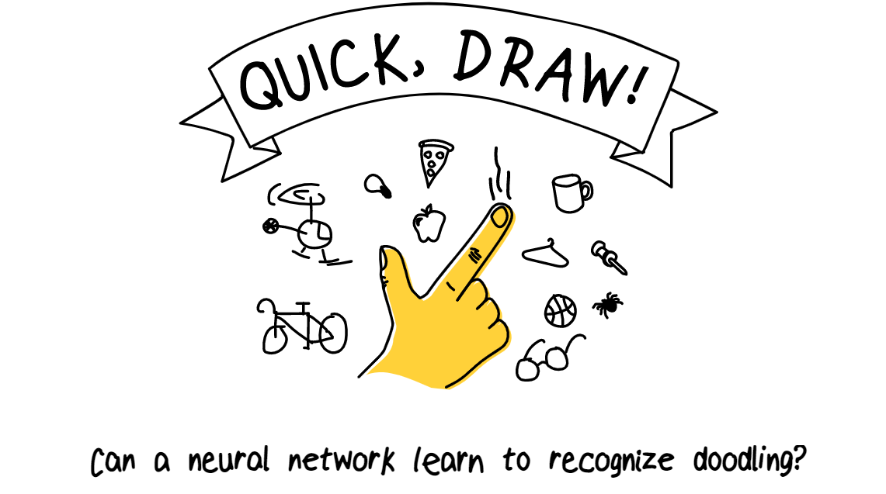
示範四: 機械學習(QuickDraw)
是由Google開發的一款線上遊戲，玩法是由玩家按所給題目繪出圖形，同時由人工神經網絡人工智能來實時猜測圖形所代表的內容。https://quickdraw.withgoogle.com/

Slide 24
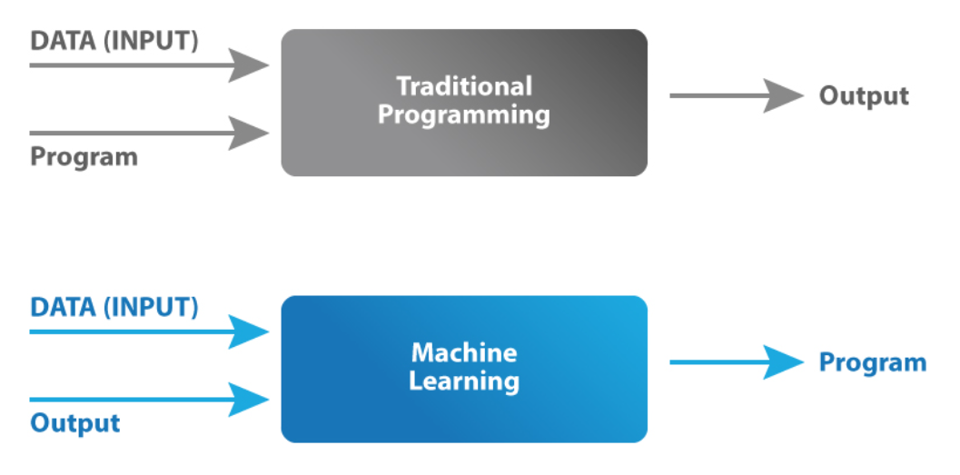
機器學習與傳統編程的分別
Source: https://www.mygreatlearning.com/blog/what-is-machine-learning/

Slide 25
      機器學習的種類
監督式學習: 所有資料都有「標籤」，也就是資料的答案，提供機器學習在輸出時判斷誤差使用，預測時比較精準。
非監督式學習: 所有資料並不需要註記「標籤」，也沒有標準答案，無法提供機器學習輸出判斷誤差使用，機器必須自己尋找各種資料間的關聯與差異，才能做出判別。
強化學習: 是一種人類 / 動物學習的方式，就像小孩一樣，透過試誤法（trial and error），如果用手摸插座被電到一次，受到了負回饋，以後就不會再做。

Slide 26
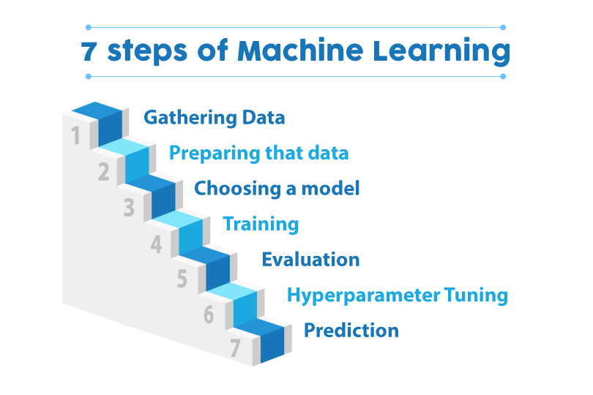
    機器學習的7個步驟
收集數據
數據準備
選擇一個模型
訓練
評估
參數調整
預測（開始使用）
Source: https://www.mygreatlearning.com/blog/what-is-machine-learning/

Slide 27

(5) AI能當我們的好幫手
人工智能可以說是一項非常高端的技術，這項技術背後的支撐是海量數據挖掘和分析，人工智能發展至今所取得的大部分成就，都和大數據密切相關。人工智能離不開機器學習，經過資料獲取、處理、分析等一連串的處理步驟，再從各行各業的海量資料中，獲得有價值的洞察。例如電腦視覺、商業精準行銷、無人自動駕駛等等。
This Photo by Unknown Author is licensed under CC BY-SA

Slide 28
  人工智能的發展及
  應用

Slide 29
  人工智能的發展及應用
人工智能被稱為人類歷史上的第三次革命，有望變革經濟發展的基礎，對社會產生廣泛的、顛覆性的影響。越來越多的行業開始擁抱人工智能，用人工智能幫助技術和產業的進一步發展。
工業革命將人類從體力勞動中解放出來，
信息技術把全世界緊密地聯系在一起，
而人工智能則是要將人類從腦力勞動中解放出來。

Slide 30
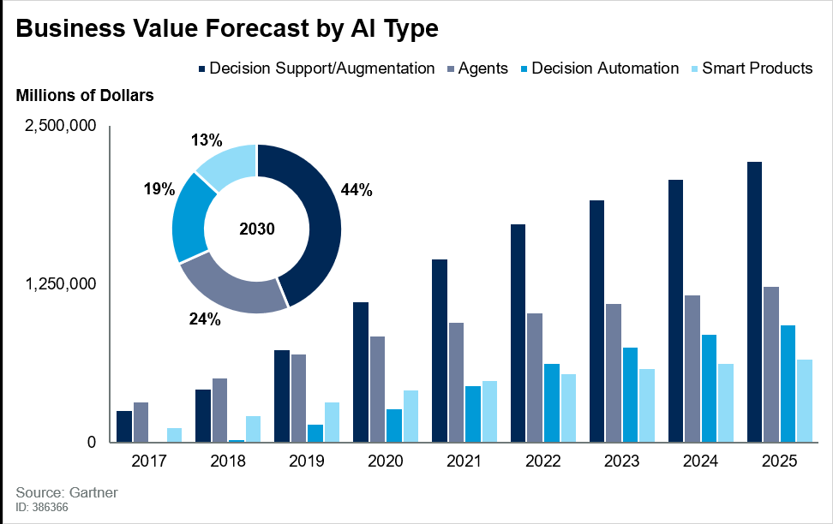
  人工智能的發展及應用

Slide 31
  人類會被人工智能取代嗎？
麥肯錫的一份報告對全球800多種職業所涵蓋的2000多項工作內容進行分析後發現，全球約50%的工作內容可以通過改進現有技術實現自動化。
而日本野村綜合研究所與英國牛津大學的研究結果表明，未來人工智能可以替代人類49%的工作。
美國咨詢公司Opimas的數據顯示，人工智能將率先顛覆金融部門，然後向各行各業滲透，目前這個速度正在加快。預計到2025年為止，AI 的運用將會使到資本市場(包括證券服務、交易和結算、資產管理、私人銀行和財富管理等業務在內)的員工減少23萬人。其中資產管理行業的收縮最大，約有9萬人將被機器取代。

Slide 32
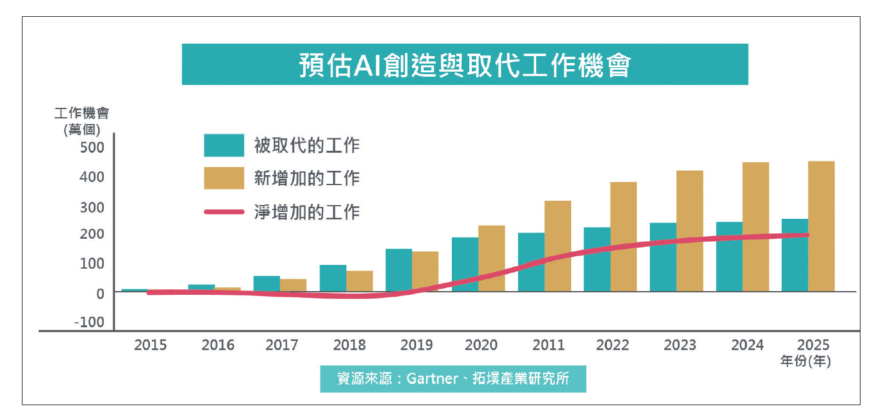
  人類會被人工智能取代嗎？

Slide 33
  人工智能的優點
在計算上有高度的準確性。
有令人難以想像的高速度性。
具有驚人的快速的記憶力和高容量存儲力。
只要人工智能機器的原件質量完好，保證對它的資源供應，它就可以連續工作，不知疲倦。
人工智能還可以在人類難以活動的特殊場所進行長時間的正常工作，如海底、高空、高壓、高溫、核污染等惡劣條件。

Slide 34
  人類智能的優點
不斷發現新事物，發現和提出新問題，富有創造性。
人腦能對事件做出預見，並進行分析，指導實踐有目的地改變現實。
人腦有高度的可靠性。
人類智能創造了人工智能，使之為人類服務，沒有了人的指令，人工智能無法運作。

Slide 35
人機協作的未來
「人機協作」是指人類與智慧型機器或電腦協同工作。未來，「人機協作」必然會發生在我們的工作領域，利用人工智能的效率化，例如：診斷疾病、翻譯、提供顧客應答，可徹底改變我們工作進行的方式，並且能輔助與擴增人們的能力。透過這種協作智慧，人類與人工智能能提升彼此並互補，雙方的優勢包括人類有領導力、團隊合作、創意、社交技巧；人工智能則有速度、規模可擴充性、量化能力。而這兩方面的能力，都是未來企業所需要的。

Slide 36
  人工智能發展面臨的挑戰
人工智能的機器學習技術，蒐集大量資料進行學習，但蒐集的資料如果有偏頗，或演算法僅由少數特定人決定，過程不夠透明，也無法問責，那麼將會引發潛在的道德風險。
有偏見的人工智能不但影響了我們的日常大小事，還很有可能在我們毫無察覺的情況下，經由使用或被擅自貼標籤，而使他人和自身受到不平等的對待。

Slide 37
  Q&A

Slide 38
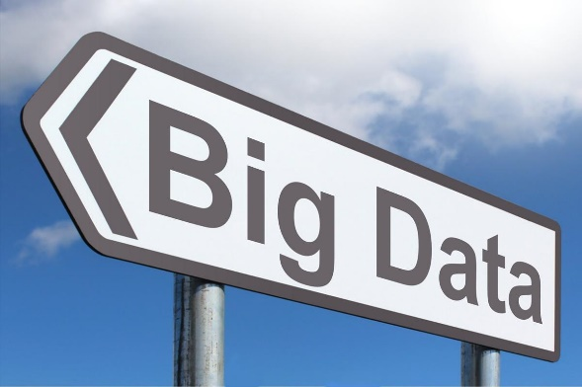
  AI和大數據(Big Data)的關係
如果大數據是油田，AI 就是煉油廠，人工智能發展至今所取得的大部分成就，都和大數據密切相關。人工智能離不開機器學習，經過資料獲取、處理、分析等一連串的處理步驟，再從各行各業的海量資料中，獲得有價值的洞察。例如圍棋博弈、電腦視覺、商業精準行銷、無人自動駕駛等等的進展，都來自於大量數據的蒐集與訓練。
This Photo by Unknown Author is licensed under CC BY-SA

Slide 39
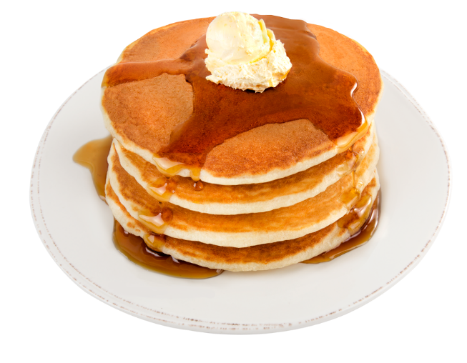
  AI 演算法是什麼？
在機器學習中，演算法是提供給 AI 用來幫助其自行學習的一組規則或指令。 構建良好的演算法是人工智能的支柱。
把演算法想像成給機器人一個製作煎餅的食譜。 機器人將按照該食譜製做煎餅。
This Photo by Unknown Author is licensed under CC BY-NC

Slide 40
  學AI 前我需要精通Python嗎？
不用！ 一點也不用。 實際上，您無需精通 Python 或任何其他編程語言即可開始閱讀 AI 書籍。 可是，您仍需具備電腦科學中的一些關鍵智識，包括:
初步編程概念
演算法/數據結構
數學

Slide 41
  總結

Slide 42
  總結
人工智能經過60多年的發展已取得了重大進展，但總體上還處於初級階段。
人工智能既具有巨大的理論與技術創新空間，也具有廣闊的應用前景。
高科技本身沒有天使和魔鬼之分，人工智能亦是如此。人工智能這把雙刃劍是天使還是魔鬼取決於人類自身。
我們應未雨綢繆，形成合力，確保人工智能的正面效應，確保人工智能造福於人類。

Slide 43
  謝謝

